Slide 1
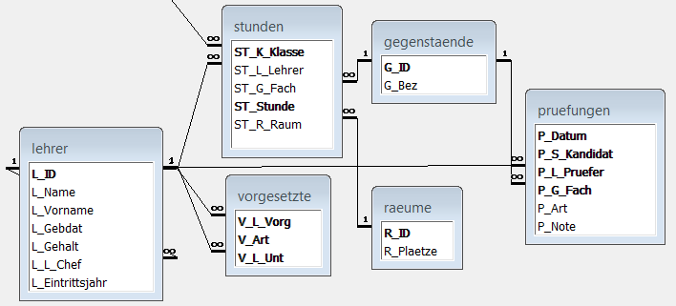

DBIS2 – Datenbanken und Informationssysteme
Primary Keys können aus mehreren Feldern bestehen
Notes:
Die Startfolie enthält wieder eine Modellfrage (bezüglich der Datenbank aus Test Wiederholung)
Erstellt man eine Datenbank, so bieten sich bei den Tabellen des öfteren
vorhandene Felder als Primärschlüssel an.
--- sie sind eindeutig (2 Lehrer haben grundsätzlich eine unterschiedliches Lehrerkürzel)
--- sie haben bereits einen Wert wenn der Datensatz gespeichert wird
--- sie ändern ihren Wert nicht
Ist das so, dann kann (soll) man dieses Feld (die Felder) auch als Primärschlüssel verwenden
Hat man kein geeignetes Feld so muss man einen automatisches Nummerierfeld (Datentyp Autowert)
als Primärschlüssel benutzen.
Im vorliegenden Beispiel haben nur jene Tabellen einen zusammengesetzten Primärschlüssel,
von denen keinerlei Beziehungen zu anderen Tabellen wegführt.
mit anderen Worten --- es gibt keinen Fall eines zusammengesetzten Fremdschlüssels
Für die spätere Programmierung wird sich das als praktisch erweisen.

Slide 2
Lernziele
DB Vorbereiten für Formulare
Formulare in Access

Slide 3
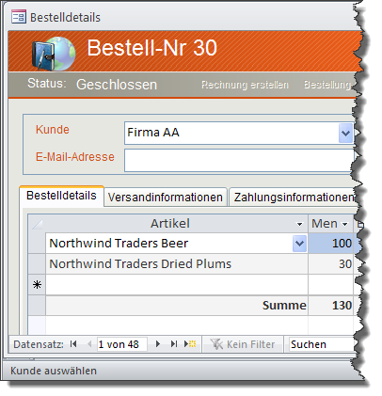
Tabellen vorbereiten
Kombobox, eingestellt bei „Nachschlagen“
Eine Tabelle kann in mehreren Formularen vorkommen
Es ist daher sinnvoll, bereits jetzt alle Einstellungen vorzunehmen, welche in Formularen aufscheinen
Bezeichnung
Beschreibung
Notes:
Tut man das nicht muss man es (vermutlich mehrfach) in den Formularen eintragen

Slide 4
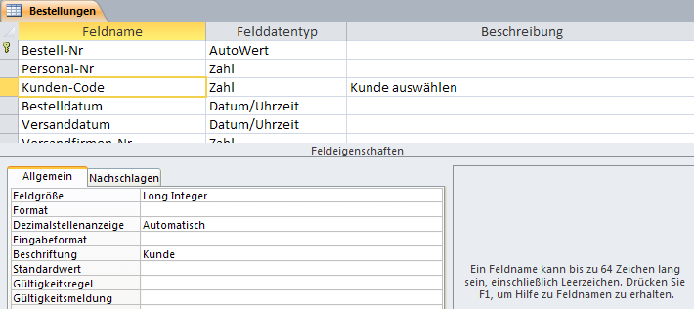
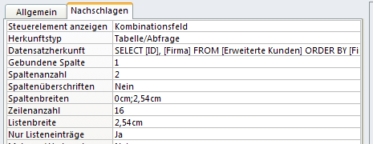
Tabellen vorbereiten
In der Tabellenentwurfsansicht sollen sie daher folgendes eintragen:
Kombobox, ermöglicht, statt eines nichtssagenden FK einen Namen anzubieten
Notes:
Die bei Nachschlagen hinterlegte Kombobox versteckt (aber verwaltet) einen nichtssagenden Fremdschlüssel
Z.B. bei Geschlecht steht 1 für männlich und 2 für weiblich, es ist ungleich besser m und w stattdessen anzuzeigen
1. Im Tabellenentwurf sich auf die Zeile des Fremdschlüssels stellen
2. Unten im Reiter Nachschlagen bei Steuerelement das Kombinationsfeld wählen
3. Bei Datensatzherkunft eine Tabelle oder Abfrage angeben
Dabei als 1. Spalte den zum Fremdschlüssel passenden Primärschlüssel nehmen, dazu ein sinnvolles Anzeigefeld
4. Spaltenanzahl setzen (meist 2)
5. Spaltenbreiten setzen, dabei die 1. Spalte auf 0cm (z.B. 0;2;5 bei 3 Spalten)
6. Listenbreite ausreichend groß setzen

Slide 5
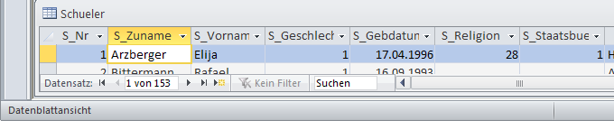
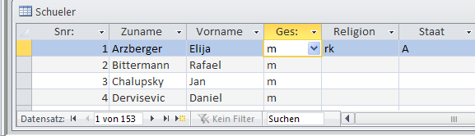
Tabellen vorbereiten Übung
Verwenden Sie die SchulDB und stellen Sie die Tabellen um. Bei Schüler z.B. Von auf
Notes:
Oben sehen Sie die Tabelle Schueler ohne Anpassungen
Die Spaltenüberschriften sind die Feldnamen,
die Inhalte aller Fremdschlüssel entsprechen dem jeweiligen Datentyp
und sind DB interne Werte (eben die Primärschlüssel der jeweils anderen Tabelle)
Unten
Dann die gleiche Tabelle nach erfolgter Umstellung,
Alle Spaltenüberschriften sind jetzt aus den eingetragenen Bezeichnungen,
alle 3 Fremdschlüssel zeigen jetzt für Benutzer sinnvolle Werte
(Achtung, im Hintergrund sind natürlich noch immer die normalen numerischen Fremdschlüssel)
wie auch bei Formatierungen zeigen die Lookups (Nachschlagen) Einstellungen jetzt eben was anders an
Nachschlagen mittels Kombobox ist bei allen Spalten sinnvoll,
Wo man die Menge der möglichen Werte klar festlegen kann
also sicherlich bei allen Fremdschlüsseln
die Kombobox bietet die vorhandenen Primärschlüssel an

Slide 6
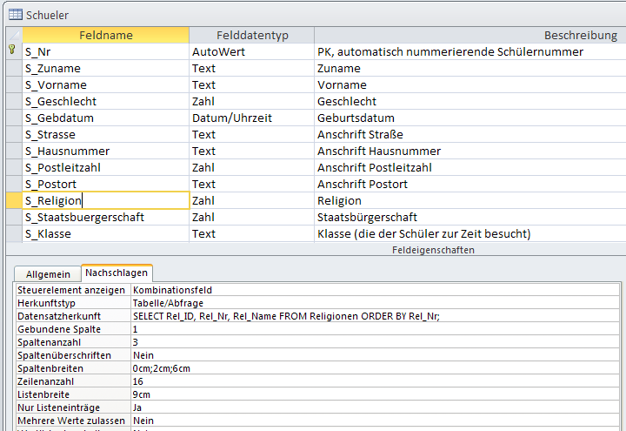
Tabellen vorbereiten
Und hier noch ein konkretes Beispiel
Notes:
Wie kann man feststellen welche Felder Fremdschlüssel sind ???????
Über Datenbanktools – Beziehungen
Jede Beziehung geht vom Primärschlüssel (Schüsselsymbol!!) zum Fremdschlüssel (unendlich Zeichen)

Slide 7
Lösen Sie die Übungen in der folgenden DB
Führen Sie Tabellen vorbereiten für verschiedene Tabellen in der DB durch
Zumindest für die Tabellen Schüler und Klassen
Beschreibung
Beschriftung
Nachschlagen
ev. Formatierungen

Slide 8
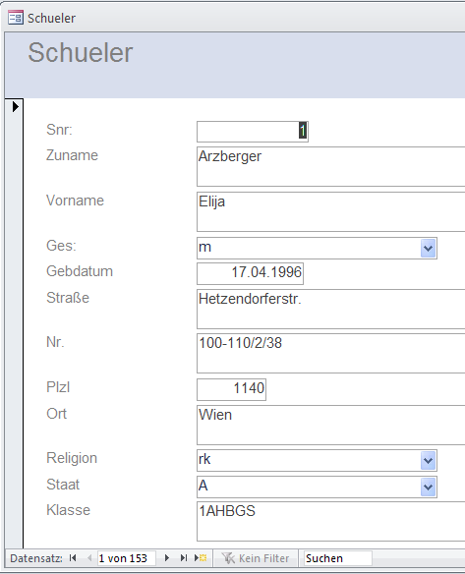
Formulare
Notes:
Formulare sind die „Bildschirmmasken“ zur Bearbeitung der Tabellendaten.
Tabellen können nur in Datenblattansicht geöffnet werden
Formulare können die Daten ungleich besser darstellen und auch
Programmcode enthalten, der z.B. Eingaben überprüft

Slide 9
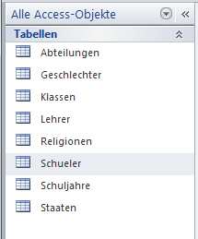
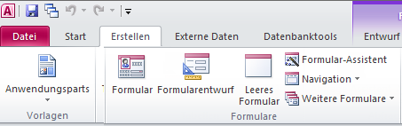
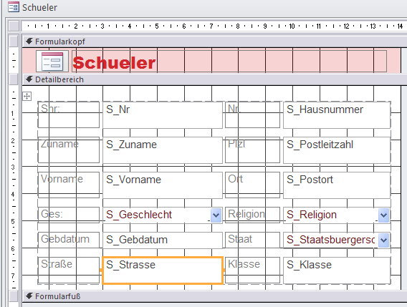
Formulare erstellen
Hier die erste Möglichkeit
2. Erstellen Formular
1. Wähle eine Tabelle oder Abfrage (fungiert als Datensatzquelle)
Notes:
In Access zeigen Formulare die Daten von Tabellen (oder Abfragen) an.
Deshalb ist die Datensatzquelle (früher auch Datensatzherkunft) die wichtigste Einstellung eines Formulars
Dies wählt man hier zuerst unter Tabellen aus, danach wird das Form auch schon erstellt
Das geht recht schnell, man lernt folglich auch nicht worauf es ankommt.
Bei dieser Art der Erstellung wird auch ein tabellarisches Layout (erst ab Access 2010 einsetzbar)
Angelegt,. Feldhöhen oder –breiten werden nicht einzeln sondern für Layout-spalten bzw. –zeilen festgelegt

Slide 10
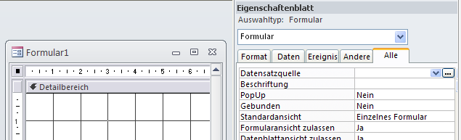


Formulare erstellen
Erstellen Formularentwurf
Möglichkeit 2
Ein leeres Formular entsteht in Entwurfsansicht
Der Ribbonbar steht bereits auf Entwurf
1a. Hier klicken für Formular-eigenschaften
1. Datensatzquelle wählen
2. Feldliste anzeigen
Notes:
Wählen Sie für die Datensatzquelle mit der Dropdownbox eine vorhandene Tabelle oder Abfrage
bzw. erstellen sie mit den 3 Punkten … eine Abfrage, die direkt hier als Select Befehl gespeichert wird.
Nachdem die Datensatzquelle festgelegt ist kann man
via „Vorhandene Felder hinzufügen“ die Feldliste (welche Felder hat die Tabelle) anzeigen

Slide 11
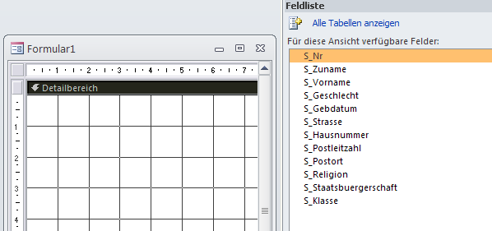
Formulare erstellen
Möglichkeit 2 … drag and drop aus der Feldliste
3. In Feldliste markieren und in die Detailansicht hinüberziehen anzeigen
3a. Oder Felder von hier plazieren und Steuerelementinhalt einstellen
Notes:
Man kann mehrere Felder markieren und in einem drag and drop plazieren.
Es werden dann zum Typ passende (bzw. in Nachschlagen eingestellte) Felder erzeugt.
Alternativ kann man auch im Ribbonbar aus den vielen Fehlern auswählen.
(leider kein drag and drop, zuerst im Ribbonbar klicken, dann im Formular auf die gewünschte Stelle klicken)
!!!!! Damit ein solches Feld aber auch Daten anzeigt muss man händisch die Eigenschaft Steuerelementinhalt ausfüllen

Slide 12
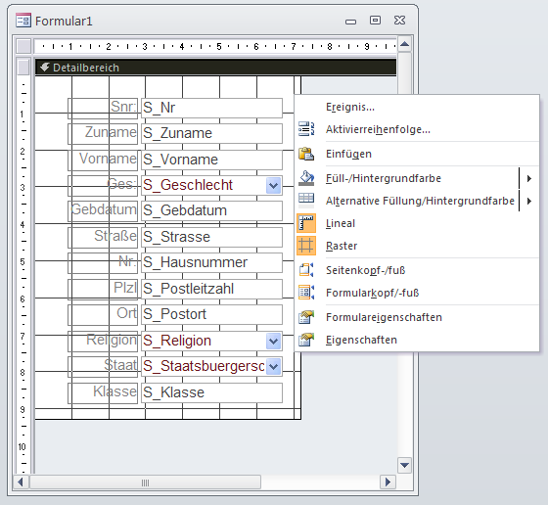
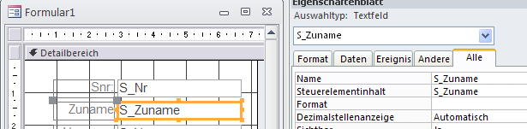
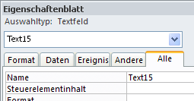

Formulare erstellen
Möglichkeit 2 …
4. Im Ribbonbar gibt es weitere Felder (dort anklicken, dann im Detailbereich klicken/ziehen)
4. Hier kann man den Formularkopf aktivieren
Ungebunden = Steuerelement- inhalt ist noch leer
Notes:
Die Felder beziehen die Daten aus der Datensatzquelle (die im Formular eingestellt ist)
Welches konkrete Feld aus der Datensatzquelle angezeigt wird steht in der Eigenschaft Steuerelementinhalt.
Erstellt man ein Feld aus dem Ribbonbar, so muss sofort die Eigenschaft Steuerelementinhalt eingestellt werden
(ansonsten zeigt das Feld niemals Daten an)
Daneben gibt es zahlreiche andere Eigenschaftseinstellungen
Für das Formular (dazu links oben in graue Quadrat klicken)
Für Bereiche (z.B. den Detailbereich auf den man klicken kann)
Für Felder (die man angeklickt hat)

Slide 13
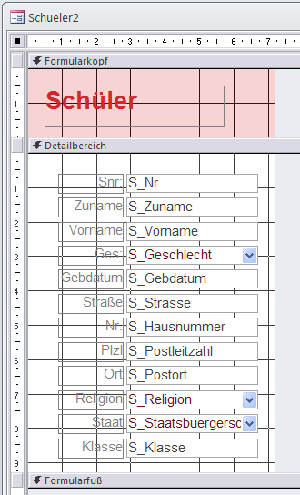
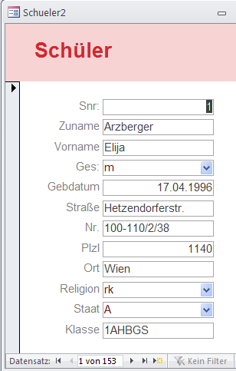
Formulare erstellen
Entwurfsansicht Formularansicht
Formularkopfbereich
Datensatzmarkierer
Formulardetailbereich
Navigations- schaltflächen
Neu
Notes:
Der Kopfbereich bleibt immer konstant,
Im Detailbereich werden jeweils andere Daten für die verschiedenen Datensätze gezeigt.
Mit Hilfe der Navigationsschaltflächen kann man durch die Datensätze blättern
(geht auch mit Pageup/down Tasten)
Der Datensatzmarkierer ermöglicht einen Datensatz als Ganzes zur markieren,
(um ihn dann z.B. mit der Del Taste zu löschen)
Während man Daten ändert wechselt das schwarze Dreieck zu einem Bleistift
solange der Bleistift gezeigt wird kann man mit ESC Taste (ev. 2mal) die Änderungen rückgängig machen
Sobald man aber weiterblättert, das Formular schließt oder ähnliches wird automatisch gespeichert.
es gibt dann keine undo Möglichkeit mehr

Slide 14
Formulare erstellen
Möglichkeit 2 ist also die manuelle Variante, bei der man (mit guter Unterstützung) die Schritte händisch erledigt
Formular hat Eigenschaft Datensatzquelle → die zugrundeliegende Tabelle/Abfrage
Felder haben Eigenschaft Steuerelementinhalt → eine Spalte aus der Datensatzquelle
Dadurch wird automatisch Datenanzeige, Navigation und auch Datenänderung/Speicherung ermöglicht
Access Formulare sind also „datengetrieben“
Notes:
Datensatzquelle und Steuerelementinhalt sind also die Schlüsseleigenschaften der Formulare
Füllt man sie sinnvoll aus, so erhält man automatisch die komplette
Bearbeitungsmöglichkeit der Daten.
Formulare bzw. Felder, die diese Einstellungen nicht haben
zeigen keine Daten an und erfordern umfangreiches eigenes Programmieren
und sind daher nur in Ausnahmefällen sinnvoll

Slide 15
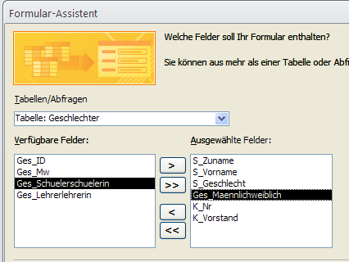
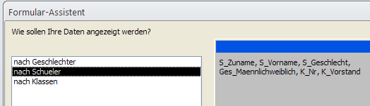
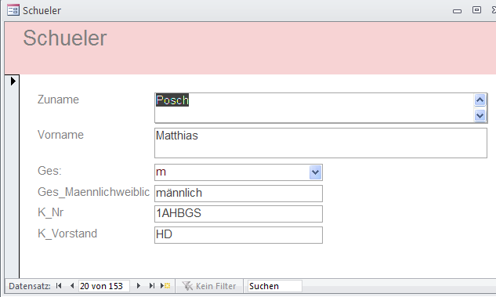
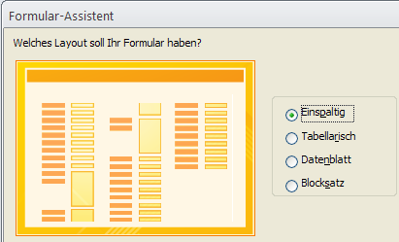
Formulare erstellen
Formular-Assistent
Möglichkeit 3
Notes:
Beim Formularassistent können Sie Felder (auch aus mehreren Tabellen)
auswählen.
Es wird dann sowohl die Abfrage, als auch ein entsprechendes Formular erzeugt.
Der sinnhafte Einsatz hängt an der sinnvollen Feldauswahl,
Wenn Sie als ahnungsloser User irgendwelche Felder wählen
kann die so erstellte Abfrage/Formkombination sehr eigenartig ausfallen
Besser vorher überlegen, planen und dann agieren
A fool with a tool is still a fool
??? Wie würde das Formular hier aussehen, wenn man nach Geschlechter bzw. Nach Klassen auswählt ????
Antwort: man würde ein Hauptformular mit einem Unterformular erhalten
genau wie auf der nächsten Folie

Slide 16
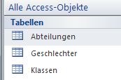
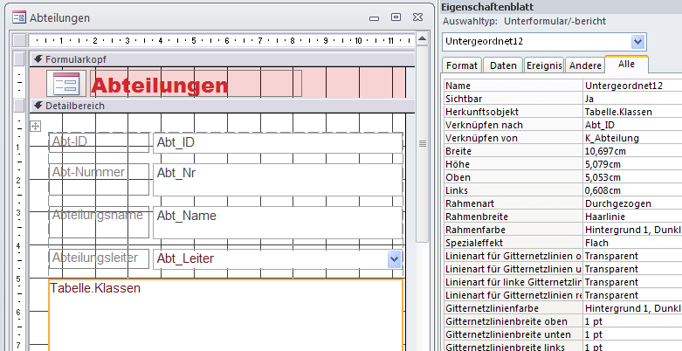
Formulare erstellen
Möglichkeit 1 noch mal
Unterformular, zeigt mehrere untergeordnete Datensätze
Notes:
Wählt man beim normalen Formular erstellen eine Tabelle, welche in Beziehungen als Primärschlüsselseite vorkommt
so enthält das generierte Form zusätzliche Daten der untergeordneten Tabelle.
Dies wird mittels Unterformular gelöst.
Damit das Unterformular die Daten synchron anzeigt sind folgende Eigenschaftseinstellungen nötig:
Herkunftsobjekt der Name des Unterformulars (man kann auch Tabellen direkt angeben)
Verknüpfen nach Feld(er) aus dem Hauptformular
Verknüpfen von Feld(er) aus dem Unterformular

Slide 17
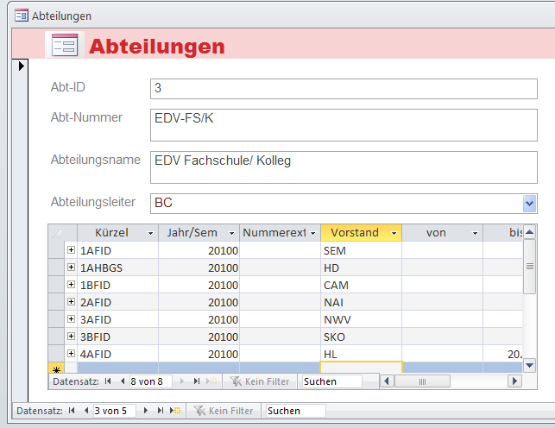
Formulare erstellen
Möglichkeit 1 noch mal - das Ergebnis
Zeigt Feld aus übergeordnetem Datensatz
Unterformular, zeigt mehrere untergeordnete Datensätze aus der Sicht des Hauptformulars
Hat auch eigene Navigation
Navigation der Abteilungen
Notes:
Das Unterformular ist eines der wesentlichsten Controls,
Es wird typischerweise angewendet, wenn man für einen Datensatz des Hauptformulars (hier für eine Abteilung)
mehrere Datensätze aus einer anderen Tabelle anzeigen kann.
Typische Datensatzquellen der Unterformulare sind also all jene Tabellen,
die den PK des Hauptformular Datensatzes (hier Abt_ID)
als FK enthalten (hier die Tabelle Klasse)
Anders ist die Situation, wenn die Tabelle, welche Datensatzquelle des Hauptformulars ist, selbst FKs enthält.
In diesem Fall verweist Abt_Leiter genau auf einen Lehrer-Datensatz,
Eine Combobox (Kombinationsfeld) ist also genau das richtige Control.

Slide 18
Lösen Sie die Übungen in der folgenden DB
Erstellen Sie ein Formular für Klassen (mit den Schülern der Klasse)
Versuchen Sie verschiedene Varianten wie man das Formular (Klassen) mitsamt dem Unterformular für die Schüler erstellen kann
Inklusive der händischen Erstellung (wo man selbst die Datensatzquelle Eigenschaft des vorher leeren Formulars ausfüllt
Notes:
Die diversen Assistenten sind auf den ersten Blick recht nett,
bei echten Formularen hat man aber kaum einen Zeitgewinn
Auch lassen sie sich nur eingeschränkt an eigene Layouts anpassen.
Die händisches Erstellung (vom leeren oder layoutmässig vorbereitetem Formular)
Ist in den Einzelschritten ebenfalls gut unterstützt und flexibler

